Slide 1



Neurone artificiale
Implementazione di un modello ideale
Bellante Luca – giampieri andrea

Slide 2
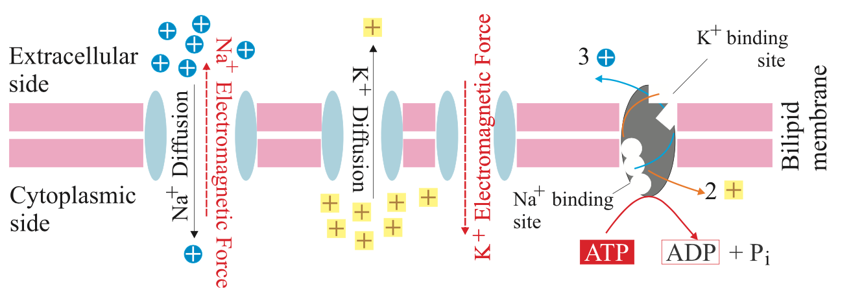
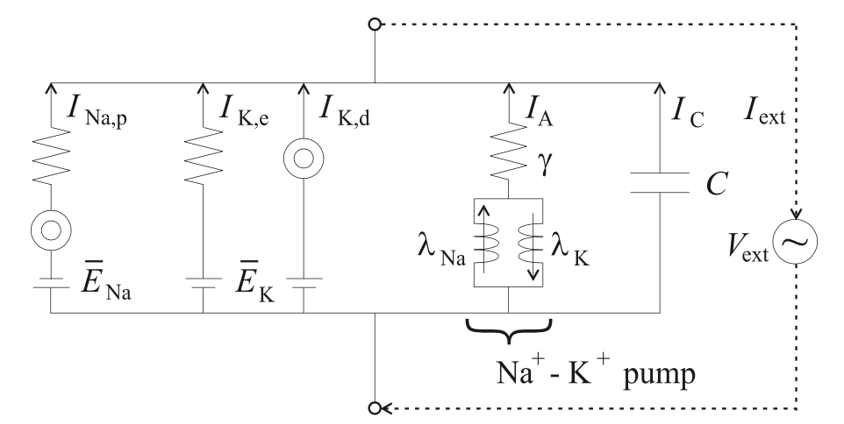
Il modello biologico degli scambi ionici sulla membrana di un neurone può essere rappresentato mediante un modello matematico compatibile con le leggi di KircHhoff
Le forze passive, diffusive ed elettromagnetiche, vengono rappresentate come elettroni passanti in un resistore o un diffusore (resistore negativo) pesati per ogni ione. Possiedono una tensione a riposo rappresentata da una batteria.
Gli scambi possono essere in serie o in parallelo, analogamente a quanto avviene in un circuito.
Gli scambi attivi della pompa ionica sono rappresentati come induttori monodirezionali e un resistore per identificare le possibili correnti parassite.
La membrana da attraversare è rappresentata come un condensatore. La tensione del condensatore rappresenta il cosiddetto «Potenziale di membrana»
Il modello rappresentativo degli ioni sodio (Na) e potassio (K) può essere esteso ad altri ioni con gli opportuni parametri.

Slide 3
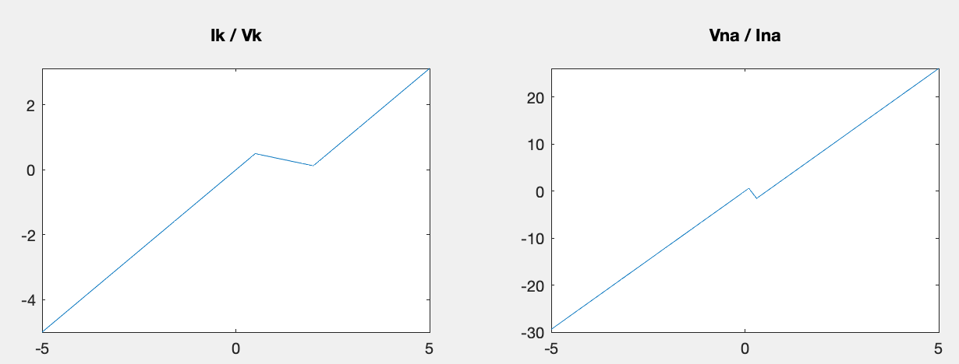
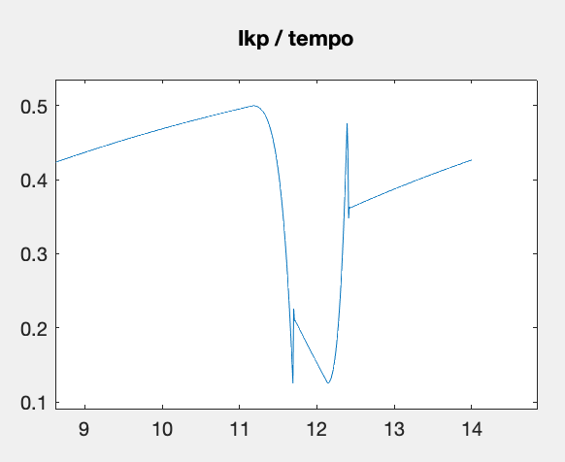

modello dei canali passivi
Per ogni canale ionico, vengono impostate le relative relazioni costitutive contenenti la topologia (serie o parallelo)
Ogni canale ha i propri parametri di resistività (G) e diffusione (D) in base al tipo di ione che rappresenta.
Le soglie (v1,v2,i1,i2) rappresentano il comportamento del canale. Questo può avere una predominanza di forza elettromagnetica o diffusiva e quindi una curva crescente o decrescente.
Le funzioni rappresentate sono definite a tratti. Possono anche essere definite come funzioni continue.
Le curve assumono una caratteristica forma ad N (o N rovesciata di 90°)
Canale Sodio in serie
$$V_{Na}\left(I\right)=\frac{1}{G_{Na}}I+\frac{1}{D_{Na}}\left(I−i1\right)\left(i1<I<i2\right)+\frac{1}{D_{Na}}\left(i2−i1\right)(i2<I)$$
Canale Potassio in parallelo
$$I_{K}\left(V\right)=G_{K}V+D_{K}\left(V−v1\right)\left(v1<V<v2\right)+D_{K}\left(v2−v1\right)(v2<I)$$

Slide 4


modello completo con pompa ionica
Dalle LKC e dalle relazioni costitutive, si ottiene il sistema risolvente di tipo differenziale.
La scelta dei parametri dipende dalla simulazione, per la generazione delle Spike-Burst devono essere rispettate le condizioni minime.
La corrente $I_{ext}$funge da attivatore del neurone sopra una certa soglia.
Relazione costitutiva singolo induttore${ A′}_{x}=λA_{x}V$
Sistema risolvente$\left\{\begin{aligned}CVc^{′}=−I_{Na}−I_{K}−A_{Na}+A_{K}+I_{ext} \\ {A′}_{Na}=λA_{Na}(Vc−γ{(A}_{na}−A_{K})) \\ {A′}_{K}=λA_{K}(Vc−γ{(A}_{na}−A_{K})) \\ ε{I′}_{Na}=Vc−Ena −Vna\end{aligned}\right\}$
Condizioni:$\left\{\begin{aligned}G_{K}+D_{K}+G_{Na}<0 \\ \frac{1}{G_{Na}}+\frac{1}{D_{Na}}<0 \\ v1+Ek<Ena+Vna\left(i2\right)<Ena+Vna\left(i1\right)<v2+Ek \\ Iext>I_{m,thr}≔{(G}_{Na}+G_{K}+G_{a})(Ek+v1)−(G_{Na}Ena+G_{K}Ek)\end{aligned}\right\}$

Slide 5
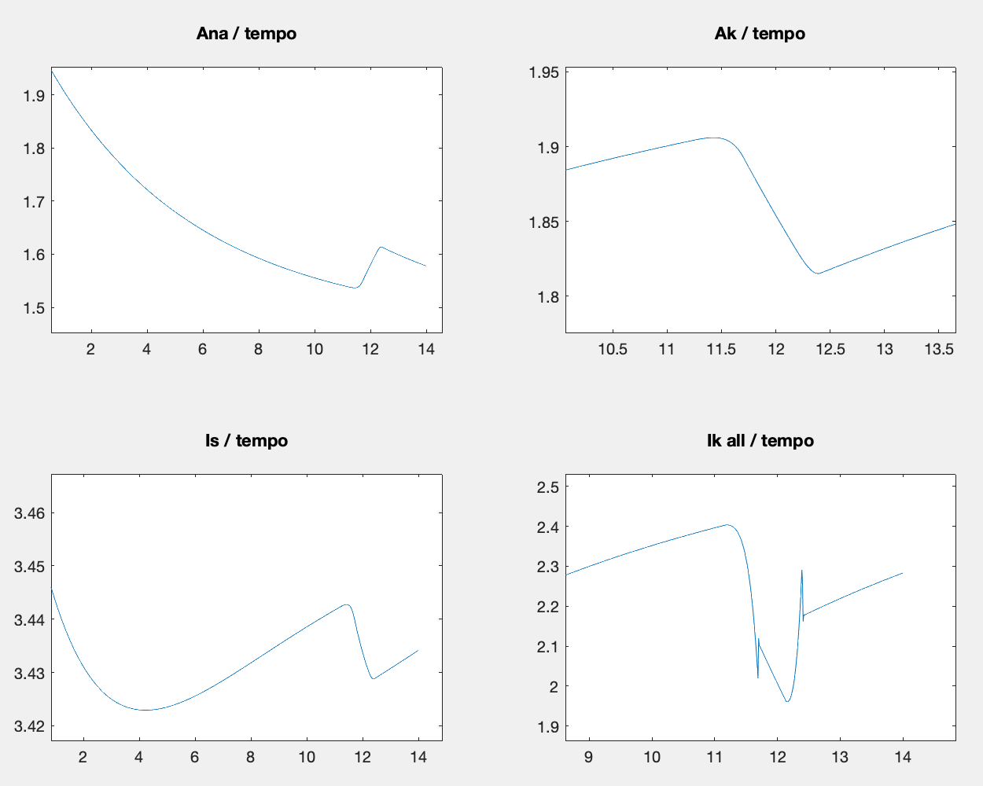
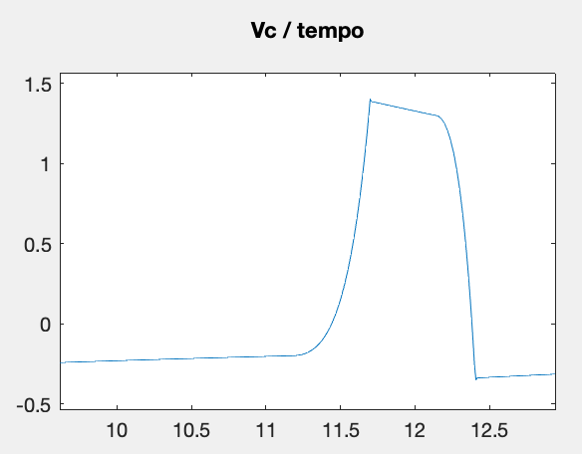
Simulazione
La simulazione viene effettuata tramite Matlab con il metodo di Eulero per la risoluzione delle equazioni differenziali (passo=0.01).
La scelta dei parametri dipende dalla simulazione, per la generazione delle spike-burst devono essere rispettate le condizioni minime.
I valori iniziali, qualora non specificati, vengono stimati empiricamente col fine di velocizzare la convergenza del sistema ai valori finali
(immagini simulazione a riposo, no spike)

Slide 6
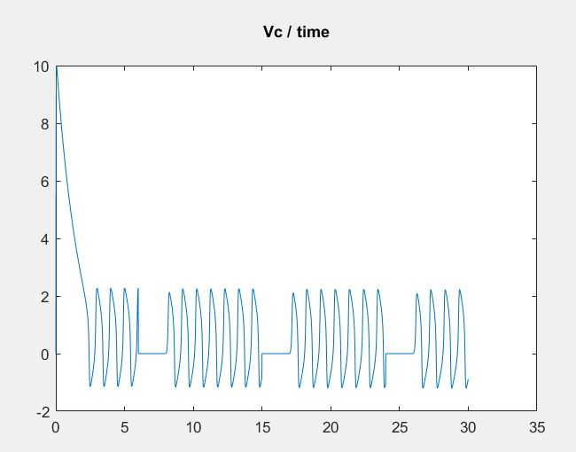
Oltre l’articolo
Il neurone artificiale, può essere schematizzato come un semplice bipolo elettrico…
Noi sappiamo che un bipolo elettrico può essere collegato al esterno attraverso due terminali…
La corrente esterna può essere vista come uno spostamento di elettroni, ioni nel modello biologico, tra un neurone al altro.
… Allora perché non provare ad assegnare valori alla corrente per vedere come risponde il neurone?
Potrebbe essere un metodo efficace per iniziare a studiare fenomeni realistici di generazione delle SpikeBurst!
Lavorando e provando diversi valori di corrente esterna, questo è il risultato, affine a quello del Professor Deng ma ottenuto mediante una stimolazione del neurone artificiale attraverso corrente corrente esterna:
Metodo di Heun

Slide 7
POSSIBILI SVILUPPI
Questo modello è valido dal punto di vista teorico, ma creare un implementazione fisica e funzionante risulterebbe molto difficile per via dei componenti di cui il circuito è composto, ma la situazione potrebbe essere risolta considerando:
Gli induttori monodirezionali della pompa ionia come una serie di diodi e induttori
La serie o il parallelo dei resistori e dei diffusori, come un componente energicamente passivo e fisicamente realizzabile attraverso un memristore o diodo di Esaki.

Slide 8
RINGRAZIAMENTI
Ringraziamo il prof. Simone Fiori del Università Politecnica delle Marche per averci dato la possibilità di studiare ed analizzare un concetto che sarà la base per un nuovo futuro in ambito scientifico e tecnologico e per averci ascoltato ed aiutato a implementare questo semplice modello di neurone artificiale.
Ringraziamo il prof Deng del università del Nebraska per aver condiviso il suo materiale con noi e per averci fornito alcune risposte a specifici comportamenti del suo modello di neurone artificiale.
Riferimenti: B. Deng, Conceptual circuit models of neurons, Journal of Integrative Neuroscience, 8(2009), pp.255–297. (link)

